Slide 1

Fast API
경복대학교
빅데이터과 조상구
2025년
Notes:
슬라이드 1: AI 활용 실무 업스킬링
Script: "안녕하세요. 이번 시간에는 AI 활용 실무 업스킬링을 위한 Python 프로그래밍에 대해 알아보겠습니다. AI와 빅데이터를 다루는 데 있어서 Python은 중요한 역할을 하며, 특히 변수와 데이터 타입을 이해하는 것이 매우 중요합니다. 이 강의에서는 파이썬을 활용한 변수의 이해와 기본적인 데이터 타입을 다루게 될 것입니다."

Slide 2
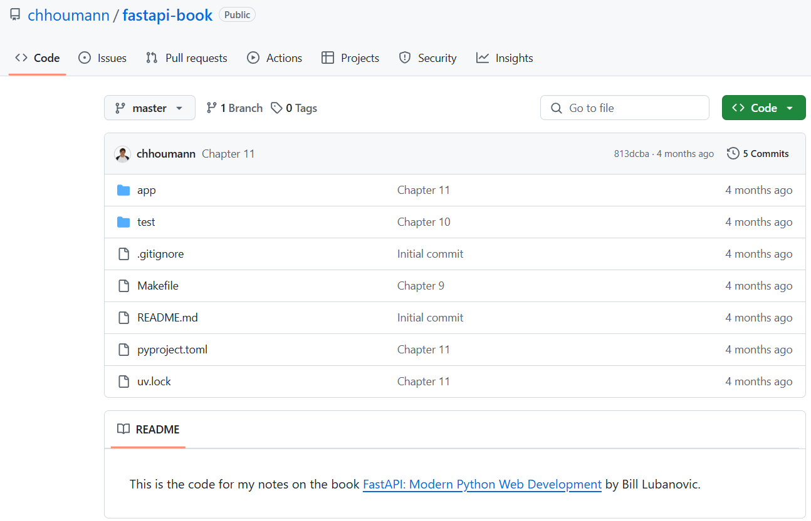
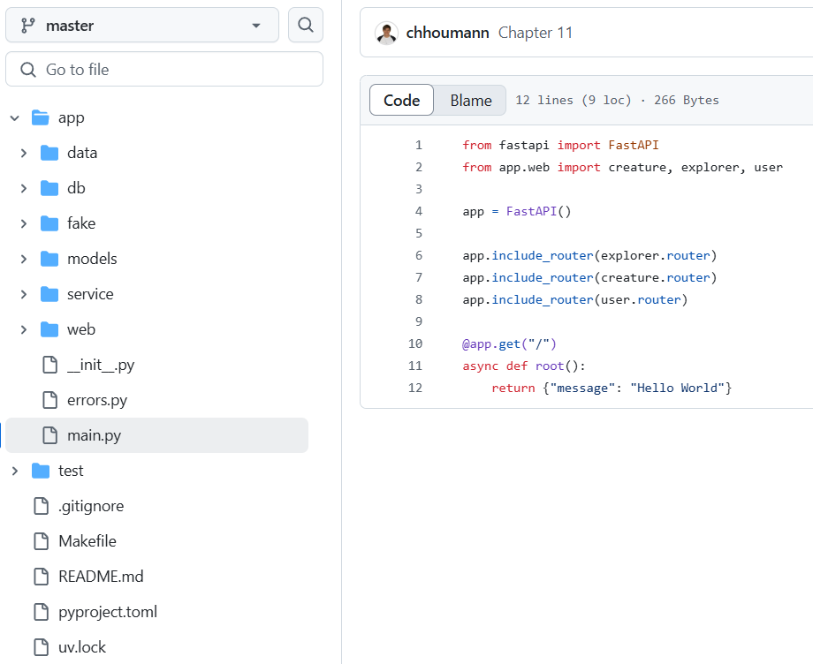
Architecture - Simple
https://github.com/chhoumann/fastapi-book/
Notes:
슬라이드 2: Python 프로그래밍 변수의 이해
Script: "파이썬 프로그래밍에서 '변수'는 데이터를 저장하는 공간을 의미합니다. 변수는 값이 할당되는 메모리 공간을 가리키며, 다양한 데이터 타입을 가질 수 있습니다. 예를 들어, 숫자, 문자열, 불린 값 등이 있을 수 있습니다. 이번 강의에서는 변수와 그 타입에 대해 더 자세히 알아보겠습니다."

Slide 3
폴더 및 파일 기능 설명
디렉토리 | 역할 | 주요 파일 및 설명
data | 정적 데이터 저장 | CSV, JSON 등의 데이터 파일 및 데이터 처리 스크립트(CRUD)
db | 데이터베이스 관리 | database.py (DB 연결)
fake | 테스트용 가짜 데이터 | fake_data.py (모의 데이터 생성), fixtures/ (테스트용 데이터셋)
models | 데이터 모델 정의 | creature.py, explore.py 데이터스키마 정의
service | 비즈니스 로직 처리 | creature.py, explore.py를 사용하여 use case 정의, 비즈니스 로직(조회, 생성, 수정 등) 구현
web | 웹 및 API 엔드포인트 관리 | routes/ (API 엔드포인트), templates/ (HTML 템플릿), static/ (CSS, JS, 이미지)
Fast API 작동 방식
단계 | 설명 | 관련 디렉토리 및 파일
1. 클라이언트 요청 | 사용자가 API 요청을 보냄 (GET, POST 등) | web/routes/ (라우트 처리)
2. 라우팅 | FastAPI가 적절한 경로 핸들러로 요청을 전달 | main.py, web/routes/
3. 데이터 검증 | 요청 데이터가 Pydantic 모델을 통해 검증됨 | models/, schemas.py
4. 비즈니스 로직 처리 | 요청을 서비스 계층에서 처리 | service/ (비즈니스 로직)
5. 데이터베이스 연동 | 필요 시 DB에서 데이터를 조회 또는 저장 (db에 저장) | data/ (sqllite, cursor, conn)
6. 응답 생성 | JSON 데이터 또는 HTML 페이지 반환 | web/templates/, web/static/
7. 클라이언트 응답 수신 | 브라우저 또는 API 클라이언트가 응답을 받음 | FastAPI Response
Notes:
슬라이드 2: Python 프로그래밍 변수의 이해
Script: "파이썬 프로그래밍에서 '변수'는 데이터를 저장하는 공간을 의미합니다. 변수는 값이 할당되는 메모리 공간을 가리키며, 다양한 데이터 타입을 가질 수 있습니다. 예를 들어, 숫자, 문자열, 불린 값 등이 있을 수 있습니다. 이번 강의에서는 변수와 그 타입에 대해 더 자세히 알아보겠습니다."

Slide 4
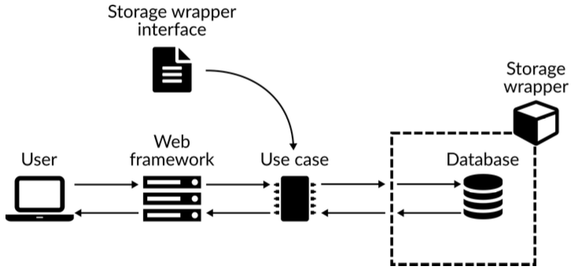
Architecture - Simple
디렉토리(깃허브) | 역할
data | Storage warpper (Interface)
db | Database
fake
models | 데이터 모델 정의
service | Use case
web | 웹 및 API 엔드포인트 관리
Notes:
슬라이드 2: Python 프로그래밍 변수의 이해
Script: "파이썬 프로그래밍에서 '변수'는 데이터를 저장하는 공간을 의미합니다. 변수는 값이 할당되는 메모리 공간을 가리키며, 다양한 데이터 타입을 가질 수 있습니다. 예를 들어, 숫자, 문자열, 불린 값 등이 있을 수 있습니다. 이번 강의에서는 변수와 그 타입에 대해 더 자세히 알아보겠습니다."

Slide 5

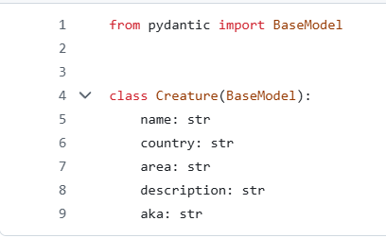
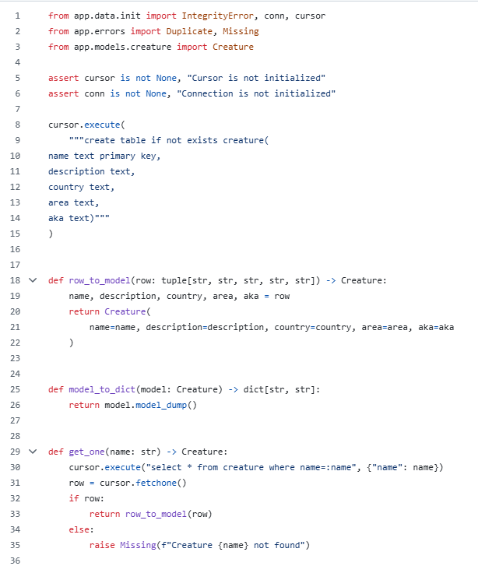
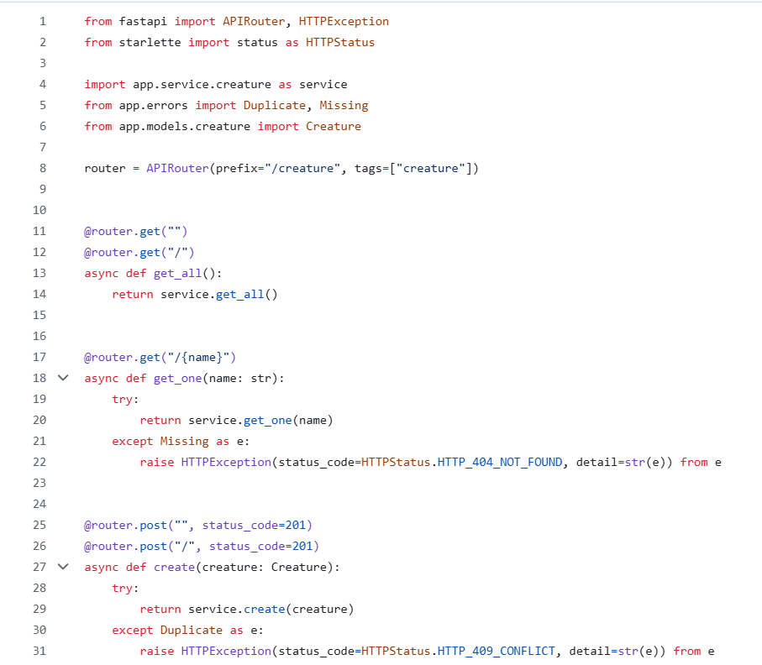
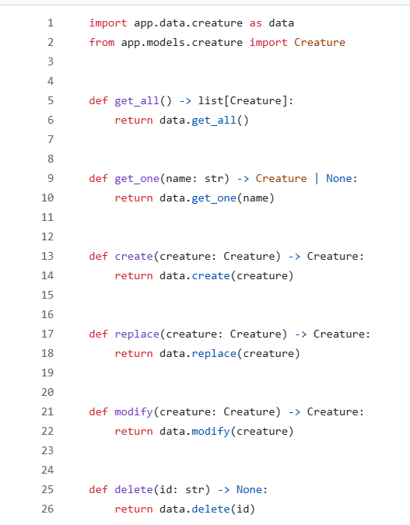
작동순서
3
5
1,2
4
Notes:
슬라이드 2: Python 프로그래밍 변수의 이해
Script: "파이썬 프로그래밍에서 '변수'는 데이터를 저장하는 공간을 의미합니다. 변수는 값이 할당되는 메모리 공간을 가리키며, 다양한 데이터 타입을 가질 수 있습니다. 예를 들어, 숫자, 문자열, 불린 값 등이 있을 수 있습니다. 이번 강의에서는 변수와 그 타입에 대해 더 자세히 알아보겠습니다."

